Slide 1

Insert Your Image
Kharazmi University
عنوان پروژه : سیستم ساخت ایمیل دانشجویی
استاد راهنما : خانم دکتر میرطاهری

Slide 2
)Storyشرح سیستم(
ابتدا کاربر (دانشجو) اقدام به درخواست دادن ایمیل می کند بدین صورت که اطلاعات خود شامل نام ، نام خانوادگی و شماره ی دانشجویی خود را وارد می کند و ثبت می کند و سیستم در پایگاه داده ی خود چک می کند که کاربری (رکوردی) با این کد دانشجویی تاکنون ثبت نشده باشد.در صورت درستی این موضوع ، پیغام موفقیت آمیز بودن ثبت درخواست را به کاربر نشان می دهد و در پایگاه یک سطر جدید به این کاربر اختصاص می دهد.کاربر اکنون می تواند ایمیل مورد نظر خود را ثبت کند.در صورتی که این ایمیل با استاندارد های تعریف شده مطابقت داشته باشد و تکراری نیز نباشد ، ایمیل ثبت شده توسط کاربر در سطر مربوط به پایگاه داده ی او ذخیره می شود و پیغام موفقیت آمیز بودن ثبت ایمیل به کاربر نمایش داده می شود.

Slide 3
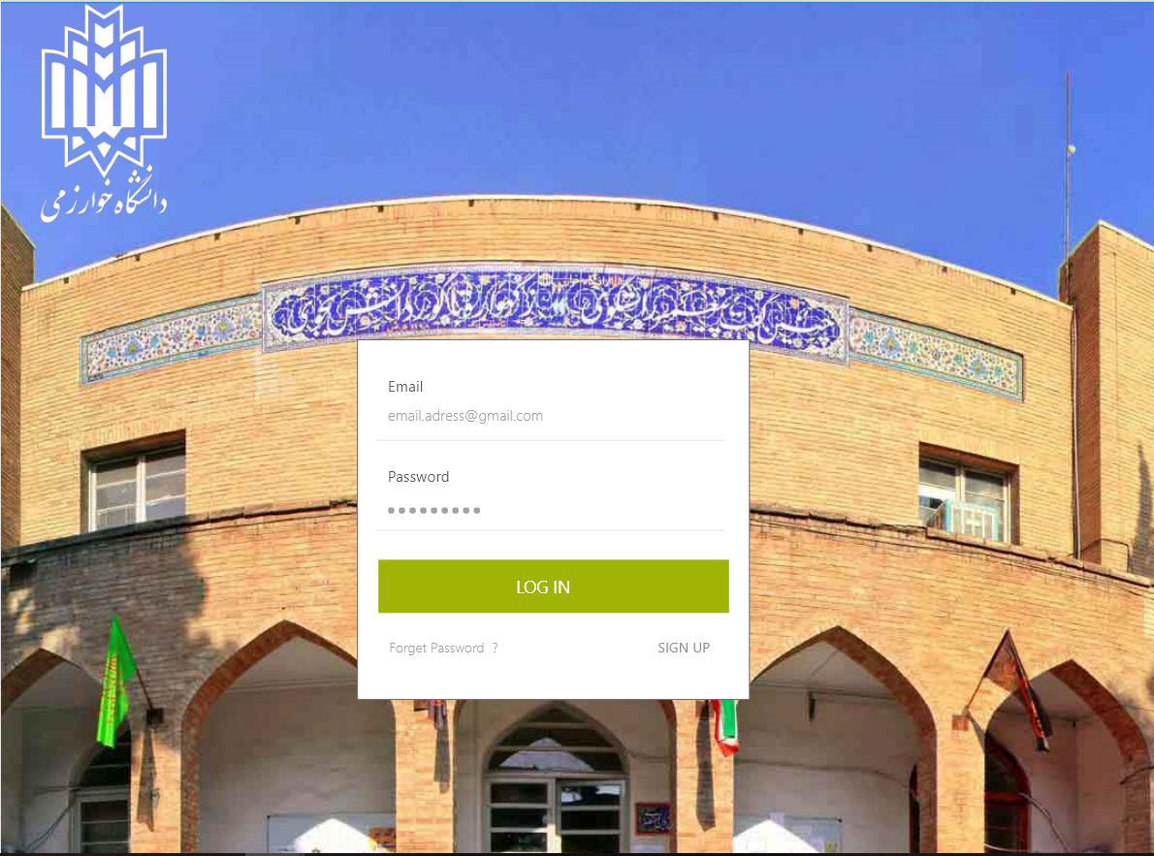
WireFreame

Slide 4
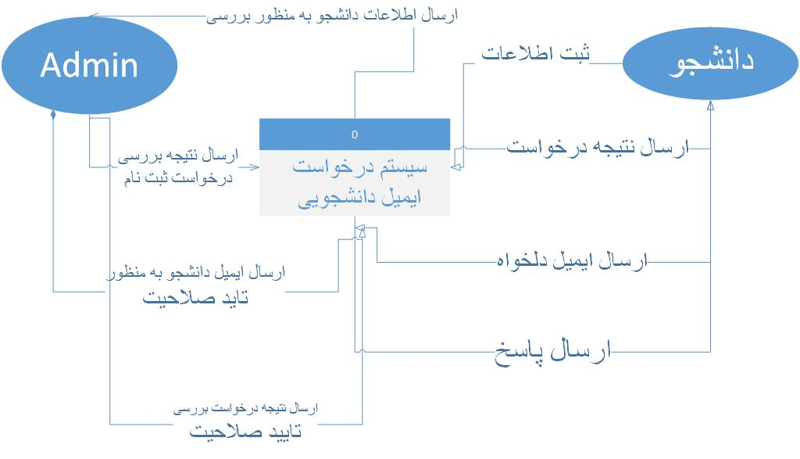
Context Diagram

Slide 5
فرایند ها
فرآیند های مربوط به دانشجو:
ثبت اطلاعات به منظور ثبت نام
ارسال ایمیل دلخواه
فرآیند های مربوط به ادمین:
بررسی اطلاعات دانشجو به منظور ثبت نام و ذخیره ی اطلاعات در پایگاه داده
بررسی صحت ایمیل درخواست شده از جانب دانشجو و ذخیره ی آن در پایگاه داده

Slide 6
موجودیت های خارجی و مخازن داده
مخازن داده:
پایگاه داده دانشگاه
موجودیت های خارجی :
1- کاربر (دانشجو)
2- ادمین (مدیر)

Slide 7
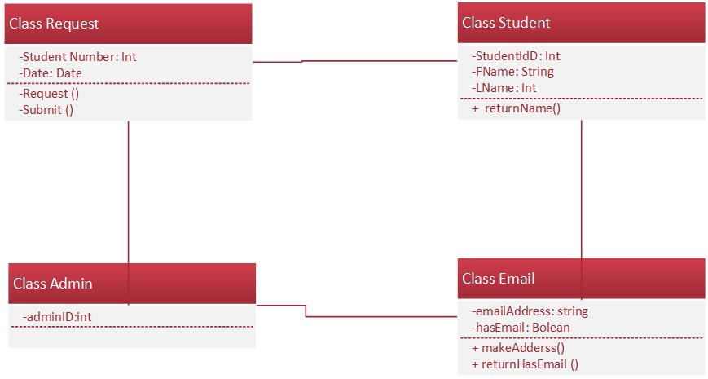
uml نمودار

Slide 8
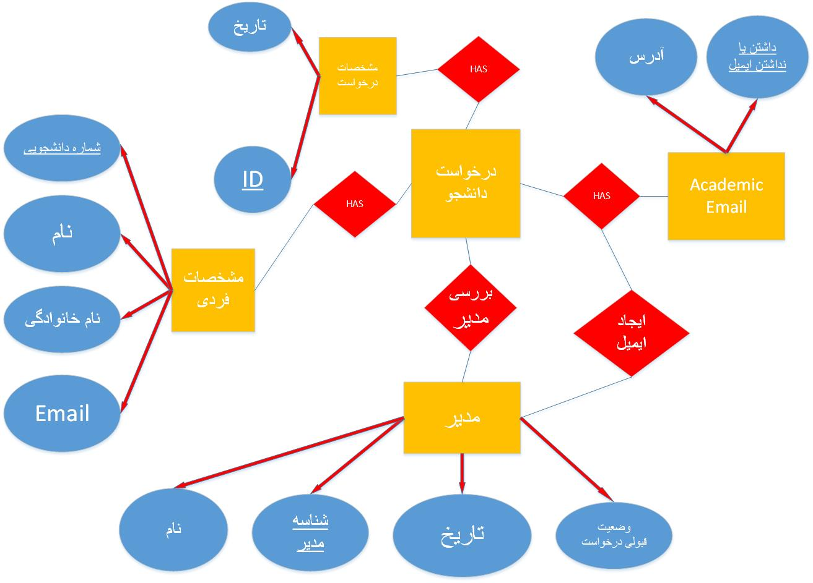
ER نمودار

Slide 9

نیازمندی های عملکردی
- سیستم باید به دیتابیس اصلی که شامل تمامی مشخصات دانشجو ( نام و نام خانوادگی ، شماره دانشجویی ، ترم ورودی و ... ) دسترسی داشته باشد .
-سیستم باید امکان را به دانشجو بدهد تا بتواند آدرس را مطابق با سلیقه خود انتخاب کند ( مثل Gmail ) .
- سیستم باید بتواند تعدادی آدرس ایمیل مطابق با مشخصات دانشجو مثل نام ، نام خانوادگی ، ترم ورودی و ... پیشنهاد دهد .
- سیستم باید این امکان را داشته باشد تا در صورت فراموش شدن رمز ایمیل ، بتواند آن را بازیابی کند .
- سیستم باید بتواند تا دانشجویان دانشگاه خوارزمی را از سایر دانشگاه ها تشخیص دهد .
- سیستم باید این امکان را بدهد که اگر کسی خواست رمز را تغییر دهد ، اجازه ی چنین کاری را به او بدهد .

Slide 10
نیازمندی های غیر عملکردی
درصورت تایید آدرس و رمز ایمیل توسط دانشجو ، در کمتر از 5 ثانیه پیام موفقیت ساخت ایمیل را به او بدهد .
- درصورت فراموشی رمز ایمیل ، اقدامات را با سرعت بالا انجام دهد .
- اگر دو دانشجو دارای نام و نام خانوادگی یکسان داشتند ، نباید آدرس و رمز یکسان داشته باشند زیرا امکان دسترسی به اطلاعات دچار مشکل می شود .

Slide 11

انتخاب پایگاه داده
بنابر دلایل زیراز دیتابیس MySQL استفاده می کنیم :
- از زبان های مختلفی پیشتیبانی می کند. - این سیستم رایگان است. - روی سیستم های مختلف اجرا می گردد. - روی سرور اجرا می شود. - این سیستم مدیریت دیتابیس تحت وب است.

Slide 12
Front-end زبان توسعه
بنابر دلایل زیراز فریم ورک React JS استفاده می کنیم :
- توسعه ی سریع اپلیکیشن
- عملکرد قابل قبول
- ماژولار بودن و قابلیت توسعه

Slide 13
اکتشاف فرایند-بازنگری
شماره ویرایش | تاریخ انتشار | تهیه کنندگان | شرح
1 | 13/8/98 | محسن کبیریان امیرحسین غنیان علیرضا نوران | ارائه فاز تحلیل و طراحی

Slide 14
اکتشاف فرایند-بررسی کنندگان
پیشنهادات | سمت | نام و نام خانوادگی
- | کارفرما | خانم دکتر میر طاهری

Slide 15
اکتشاف فرایند-تاییدکننده نهایی
سمت | نام و نام خانوادگی
کارفرماَ | خانم دکتر میر طاهری

Slide 16
شرح فرایند
نام فرایند | شرح فرایند
ارسال اطلاعات | فرستادن اطلاعات دانشجو مثل نام و ... به سیستم
ارسال نتیجه بررسی درخواست ثبت نام | بررسی وجود دانشجو
ارسال تایید ایمیل | بررسی ایمیل توسط ادمین
ارسال نتیجه بررسی صلاحیت ایمیل | نتیجه بررسی صلاحیت ایمیل
ثبت اطلاعات به منظور ثبت نام | فرستادن اطلاعات دانشجو مثل نام و ... به سیستم
ارسال نتیجه درخواست | بررسی وجود دانشجو
ارسال ایمیل دلخواه | ایمیل درخواستی از جانب دانشجو
ارسال نتیجه صلاحیت ایمیل | نتیجه بررسی صلاحیت ایمیل

Slide 17
مشخصات فرآیند ثبت اطلاعات
موضوع | ثبت اطلاعات به منظور ثبت نام
کد فرآینده | 123
حوزه فرآیندی | اصلی
گروه فرآیندی | دانشجو
نام فرآیند | ثبت اطلاعات به منظور ثبت نام
نوع فرآیند | اصلی
متولی فرآیند | سرکار خانم دکتر میرطاهری
پشتیبان فرآیند | آقای مهندس وطنی
کاربر فرآیند | دانشجو

Slide 18
مشخصات فرآیند ارسال نتیجه درخواست ثبت نام
موضوع | ارسال نتیجه درخواست ثبت نام
کد فرآینده | 124
حوزه فرآیندی | اصلی
گروه فرآیندی | دانشجو
نام فرآیند | ارسال نتیجه درخواست
نوع فرآیند | اصلی
متولی فرآیند | سرکار خانم دکتر میرطاهری
پشتیبان فرآیند | آقای مهندس وطنی
کاربر فرآیند | دانشجو

Slide 19
مشخصات فرآیند ارسال ایمیل دلخواه
موضوع | ارسال ایمیل دلخواه
کد فرآینده | 125
حوزه فرآیندی | اصلی
گروه فرآیندی | دانشجو
نام فرآیند | ارسال ایمیل دلخواه
نوع فرآیند | اصلی
متولی فرآیند | سرکار خانم دکتر میرطاهری
پشتیبان فرآیند | آقای مهندس وطنی
کاربر فرآیند | دانشجو

Slide 20
مشخصات فرآیند نتیجه صلاحیت ایمیل
موضوع | ارسال نتیجه صلاحیت ایمیل
کد فرآینده | 126
حوزه فرآیندی | اصلی
گروه فرآیندی | دانشجو
نام فرآیند | ارسال نتیجه صلاحیت ایمیل
نوع فرآیند | اصلی
متولی فرآیند | سرکار خانم دکتر میرطاهری
پشتیبان فرآیند | آقای مهندس وطنی
کاربر فرآیند | دانشجو

Slide 21
مشخصات فرآیند ارسال اطلاعات
موضوع | ارسال اطلاعات
کد فرآینده | 111
حوزه فرآیندی | اصلی
گروه فرآیندی | ادمین
نام فرآیند | ارسال اطلاعات
نوع فرآیند | اصلی
متولی فرآیند | سرکار خانم دکتر میرطاهری
پشتیبان فرآیند | آقای مهندس وطنی
کاربر فرآیند | ادمین

Slide 22
مشخصات فرآیند ارسال نتیجه بررسی
موضوع | ارسال نتیجه بررسی درخواست ثبت نام
کد فرآینده | 112
حوزه فرآیندی | اصلی
گروه فرآیندی | ادمین
نام فرآیند | ارسال نتیجه بررسی درخواست ثبت نام
نوع فرآیند | اصلی
متولی فرآیند | سرکار خانم دکتر میرطاهری
پشتیبان فرآیند | آقای مهندس وطنی
کاربر فرآیند | ادمین

Slide 23
مشخصات فرآیند ارسال تایید ایمیل
موضوع | ارسال تایید ایمیل
کد فرآینده | 113
حوزه فرآیندی | اصلی
گروه فرآیندی | ادمین
نام فرآیند | ارسال تایید ایمیل
نوع فرآیند | اصلی
متولی فرآیند | سرکار خانم دکتر میرطاهری
پشتیبان فرآیند | آقای مهندس وطنی
کاربر فرآیند | ادمین

Slide 24
مشخصات فرآیند ارسال تایید ایمیل
موضوع | ارسال نتیجه بررسی صلاحیت ایمیل
کد فرآینده | 114
حوزه فرآیندی | اصلی
گروه فرآیندی | ادمین
نام فرآیند | ارسال نتیجه بررسی صلاحیت ایمیل
نوع فرآیند | اصلی
متولی فرآیند | سرکار خانم دکتر میرطاهری
پشتیبان فرآیند | آقای مهندس وطنی
کاربر فرآیند | ادمین

Slide 25
ورودی ها و خروجی های فرایند ثبت اطلاعات
ردیف | ورودی | مبدأ ورودی | زمان ورود
1 | نام | دانشجو | در ابتدای فرآیند
2 | نام خانوادگی | دانشجو | در ابتدای فرآیند
3 | کد دانشجویی | دانشجو | در ابتدای فرآیند
4 | سال ورودی | دانشجو | در ابتدای فرآیند
ردیف | خروجی | مقصد خروجی | زمان خروجی
1 | ثبت یا عدم ثبت اطلاعات | سیستم | در انتهای فرآیند

Slide 26
ورودی ها و خروجی های فرایند ارسال نتیجه ی درخواست ثبت نام
زمان ورود | مبدا ورودی | ورودی | ردیف
در ابتدای فرآیند | پایگاه داده | گرفتن اطلاعات از پایگاه داده | 1
زمان خروجی | مقصد خروجی | خروجی | ردیف
در انتهای فرآیند | دانشجو | نتیجه درخواست | 1

Slide 27
ورودی ها و خروجی های فرایند ارسال ایمیل دلخواه
زمان ورود | مبدا ورودی | ورودی | ردیف
در ابتدای فرآیند | دانشجو | ایمیل دلخواه | 1
زمان خروجی | مقصد خروجی | خروجی | ردیف
در انتهای فرآیند | سیستم | ثبت یا عدم ثبت ایمیل | 1

Slide 28
ورودی ها و خروجی های فرایند ارسال نتیجه صلاحیت ایمیل
زمان ورود | مبدا ورودی | ورودی | ردیف
در ابتدای فرآیند | پایگاه داده | گرفتن اطلاعات از پایگاه داده | 1
زمان خروجی | مقصد خروجی | خروجی | ردیف
در انتهای فرآیند | دانشجو | نتیجه صلاحیت ایمیل | 1

Slide 29
ورودی های فرایند ارسال اطلاعات به ادمین
زمان ورود | مبدا ورودی | ورودی | ردیف
در ابتدای فرآیند | سیستم | نام | 1
در ابتدای فرآیند | سیستم | نام خانوادگی | 2
در ابتدای فرآیند | سیستم | کد دانشجویی | 3
در ابتدای فرآیند | سیستم | سال ورودی | 4

Slide 30
ورودی های فرآیند ارسال ایمیل به منظور تایید
زمان ورود | مبدا ورودی | ورودی | ردیف
در ابتدای فرآیند | سیستم | ایمیل وارد شده | 1
ورودی ها و خروجی های فرآیند ارسال نتیجه صلاحیت ایمیل
زمان ورود | مبدا ورودی | ورودی | ردیف
در ابتدای فرآیند | پایگاه داده | گرفتن اطلاعات از پایگاه داده | 1

Slide 31
زمان خروجی | مقصد خروجی | خروجی | ردیف
در انتهای فرآیند | سیستم | نتیجه صلاحیت ایمیل | 1
منابع مورد نیاز فرآیند ها
منبع ، ابزار و سیستم سخت افزاری و نرم افزاری مورد نیاز | ردیف
سرور HP | 1
پایگاه داده | 2

Slide 32
مشکلات و چالش های فرآیند ثبت اطلاعات
مشکلات و چالش های فرآیند | ردیف
اشتباه بودن اطلاعات دانشجو | 1
کرش کردن سرور | 2
مشکلات و چالش های فرآیند ارسال نتیجه درخواست ثبت نام
مشکلات و چالش های فرآیند | ردیف
اشتباه بودن آدرس فرستاده شده توسط دانشجو | 1
کرش کردن سرور | 2

Slide 33
مشکلات و چالش های فرآیند ارسال ایمیل دلخواه
مشکلات و چالش های فرآیند | ردیف
استفاده از حروف غیر معتبر | 1
استفاده قالب غیر مجاز | 2
مشکلات و چالش های فرآیند ارسال نتیجه صلاحیت ایمیل
مشکلات و چالش های فرآیند | ردیف
استفاده قالب غیر مجاز | 1
استفاده از حروف غیر معتبر | 2

Slide 34
ایده های بهبود فرآیند درخواست ثبت نام
ایده های بهبود | ردیف
استفاده از پایگاه داده اصلی دانشگاه | 1
استفاده از سرور های قدرتمند | 2
ایده های بهبود فرآیند ارسال نتیجه بررسی صلاحیت ایمیل
ایده های بهبود | ردیف
اخطار قبل از ارسال که مبادا ایمیل نا معتبر باشد | 1
بررسی آدرس ایمیل با آدرس ثبت شده در پایگاه داده اصلی | 2
ارتباط با پایگاه داده دانشگاه | 3

Slide 35
ایده های بهبود فرآیند ارسال نتیجه صلاحیت ایمیل
ایده های بهبود | ردیف
ارسال سریع ایمیل | 1
بهبود سرور و سخت افزار کامپیوتر | 2
ارتباط با پایگاه داده دانشگاه | 3
ایده های بهبود فرآیند ثبت اطلاعات
ایده های بهبود | ردیف
بهبود سرور و سخت افزار کامپیوتر | 1
ارتباط با پایگاه داده دانشگاه | 2

